Slide 1

Утром солнышко проснулось,
Всем ребятам улыбнулось.
Лучик тёплый, золотой
На урок возьмём с собой.
Будет он нас согревать
И в учёбе помогать.

Slide 2
Что будем делать на уроке?
* работать в парах, в группах
* узнаем новое
* решать задачи и примеры

Slide 3


Slide 4
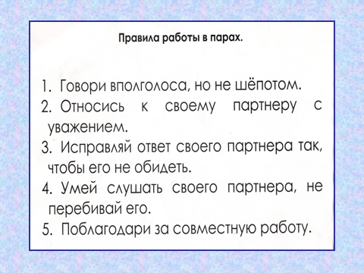

Slide 5
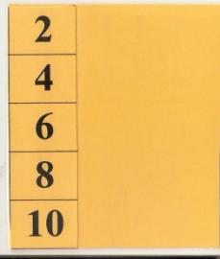
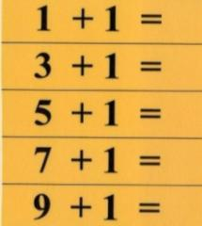
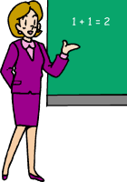
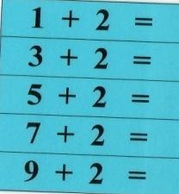
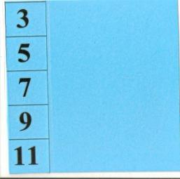

Slide 6

Прибавление числа4

Slide 7






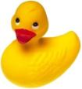






1
1
1
1
4
+
+
+
=

Slide 8

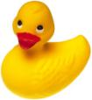



3
1
4
+
=

Slide 9



2
2
4
+
=

Slide 10
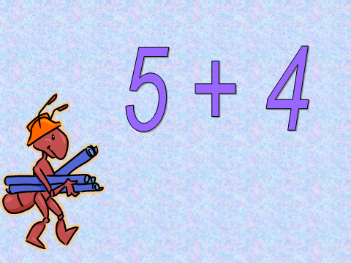

Slide 11
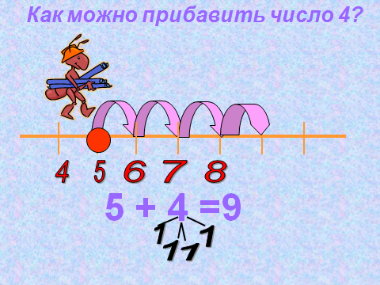
9

Slide 12
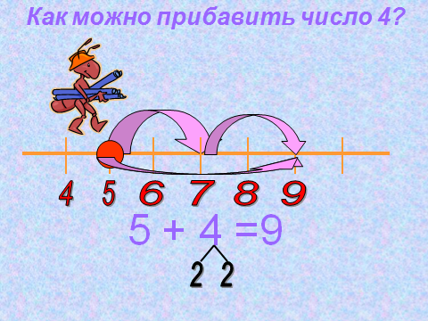

Slide 13

Как можно прибавить число 4?
5
6
9
10
5 + 4 = 9
1
3

Slide 14

А сейчас у нас разминка.
Выпрямляем свои спинки,
На носочках потянулись,
Вправо – влево повернулись
И друг другу улыбнулись.
Раз, два, три, четыре, пять –
Урок пора нам продолжать!

Slide 15
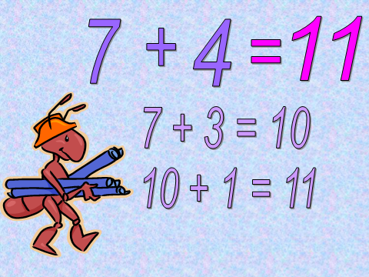

Slide 16
Сколько книг они сдали?
4
4
8
+
=

Slide 17
Итог учебного занятия
МОЛОДЦЫ!

